Slide 1







3월 8일 박이수
자주 쓰는 state 3개 (2p)
A universal statement universal quantifier
A conditional statement
An existential statement existential “
1은 for all member
3은 for some member
A variable
A property – 특성:
A structure - 구조:
---
예시)
p(x) : x > 0
근데 이게 참인지 아닌지 모름
그래서 a domain을 정함
D1 = {1,2,3}
D2 = {-1, -2}
D3 = {0, -1, 1}
a statement == a sentence == a proposition (명제)
D1의 모든 원소가 x>0 이다
-> 참인 명제
D3의 모든 원소가 x>0 이다
-> 거짓인 명제

Slide 2













: D1 안에 x>0인 원소가 존재한다
-> T
: D2 안에 x>0인 원소가 존재한다.
-> F
: D3안에 x>0인 원소가 존재한다.
-> T
---
여러 개 있을 수도 있다.
First Order Logic -> Second OL -> Higher OL
if then structure (conditional statement)
CS에서 특히 중요
if 378 is divisible by 12, then 378 is divisible by 3.
The language of sets, relations, logics
특성을 표현할 방법이 필요하다. -> lang를 만듬
집합:
a proper subset(진부분집합)
특정한 property를 가진 subset
---
예시)
A = {1,2}일때
subset은 공집합, {1}, {2}, {1,2}가 잇다.

Slide 3



근데 여기에 자기자신 제외한것
진부분집합
---
Cartesian Product
A X A -> the set of every possible pair of A
가능한 모든 쌍의 집합을 return함
An ordered pair (2-tuple)
<-> An unordered pair
ordered면 (1,2) != (2,1)
unordered면 (1,2)==(2,1)
The lang of relation
relation? 관계란?
A (binary) relation on a set B
a subset of BXB
--- 예시)
B = {a,b}
BXB = {aa,ab,ba,bb} 원래는 {(a,a),(a,b),…}이런식으로 써야
---
Mathematical properties 종류
reflexivity
symmetry
transitivity

Slide 4


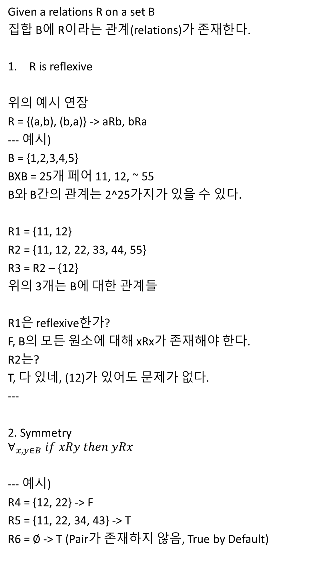



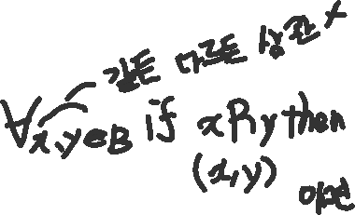
Given a relations R on a set B
집합 B에 R이라는 관계(relations)가 존재한다.
R is reflexive
위의 예시 연장
R = {(a,b), (b,a)} -> aRb, bRa
--- 예시)
B = {1,2,3,4,5}
BXB = 25개 페어 11, 12, ~ 55
B와 B간의 관계는 2^25가지가 있을 수 있다.
R1 = {11, 12}
R2 = {11, 12, 22, 33, 44, 55}
R3 = R2 – {12}
위의 3개는 B에 대한 관계들
R1은 reflexive한가?
F, B의 모든 원소에 대해 xRx가 존재해야 한다.
R2는?
T, 다 있네, (12)가 있어도 문제가 없다.
---
2. Symmetry
$$∀_{x,y∈B} if xRy then yRx$$
--- 예시)
R4 = {12, 22} -> F
R5 = {11, 22, 34, 43} -> T
R6 = $∅$ -> T (Pair가 존재하지 않음, True by Default)

Slide 5

3. Transitivity
Graph 알고리즘과 연관되어있음
$$∀_{x,y,z∈B} if xRy, yRz then xRz$$
--- 예시
R7 = {11,12,21} -> F, 21, 12 -> 22 (없음)
R8 = {12,21} -> F
R9 = {12,24,14} -> T, 12,24 -> 14
공집합$∅은$ 위의 3가지에 적용가능한가?
셋 다 쓉가능이죠!

